Slide 1
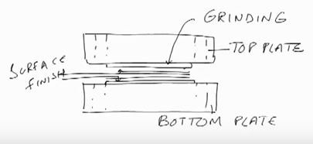
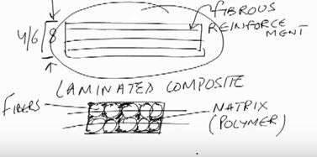
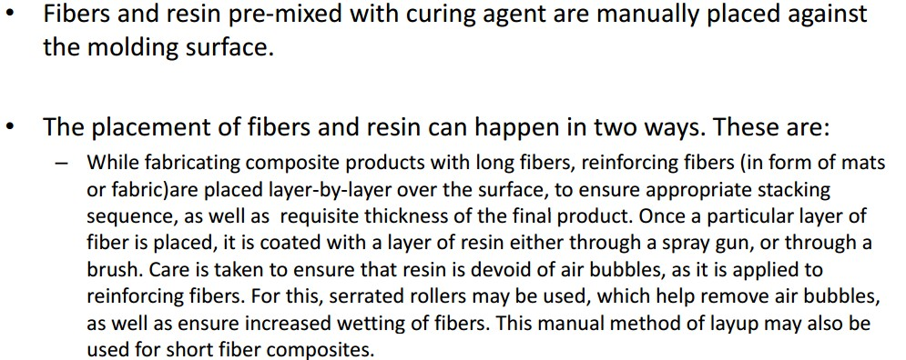
Assist.Prof.Dr. Dhia ahmed

Slide 2
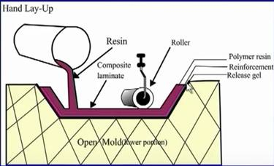


Assist.Prof.Dr. Dhia ahmed

Slide 3


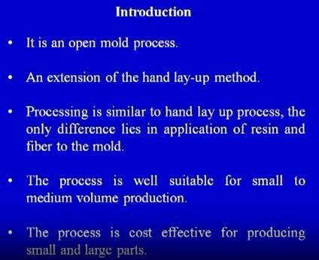
Assist.Prof.Dr. Dhia ahmed

Slide 4
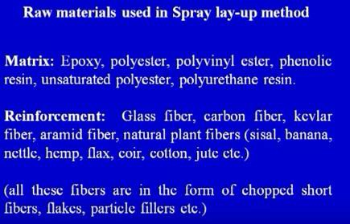
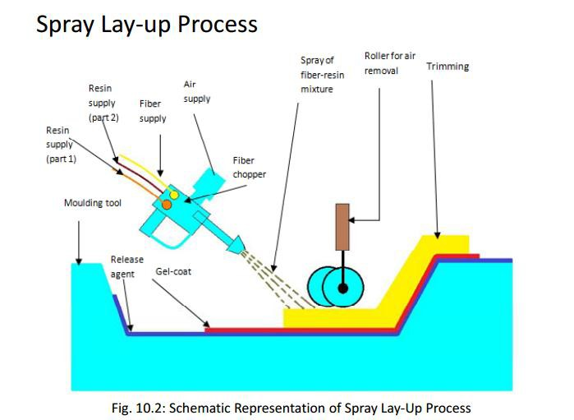
Assist.Prof.Dr. Dhia ahmed

Slide 5
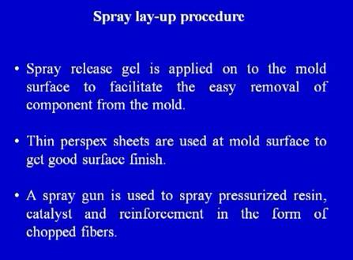
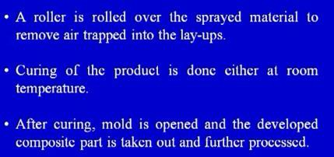
Assist.Prof.Dr. Dhia ahmed

Slide 6
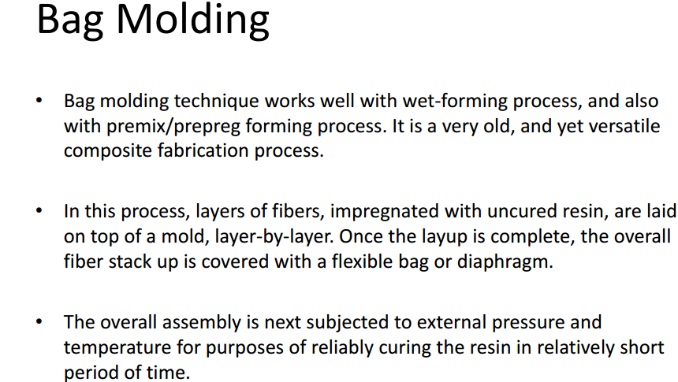

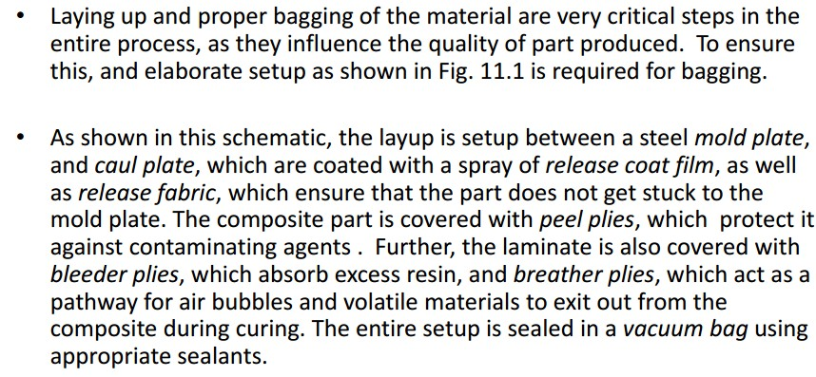
Assist.Prof.Dr. Dhia ahmed

Slide 7

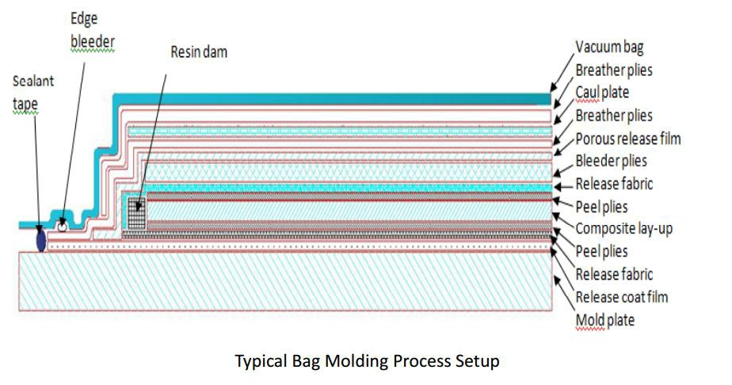
Assist.Prof.Dr. Dhia ahmed

Slide 8
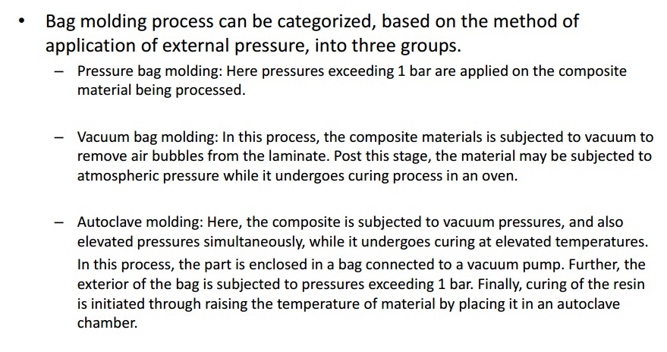
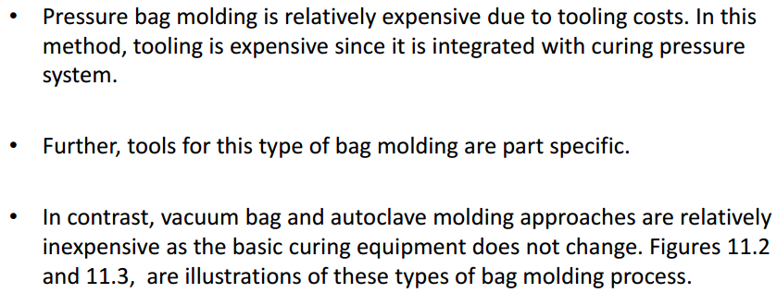
Assist.Prof.Dr. Dhia ahmed

Slide 9
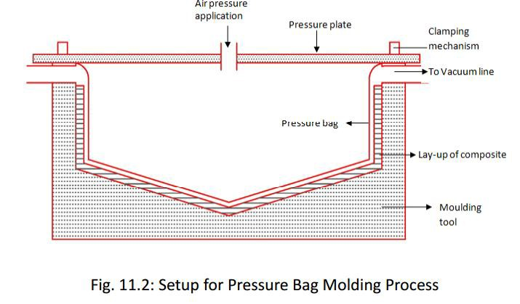
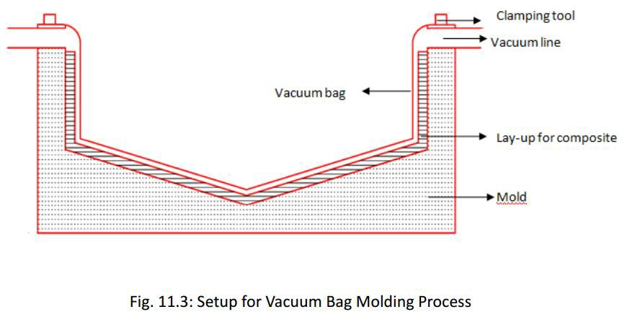
Assist.Prof.Dr. Dhia ahmed

Slide 10

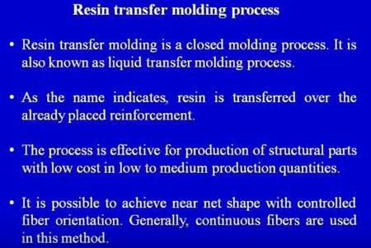
Assist.Prof.Dr. Dhia ahmed

Slide 11
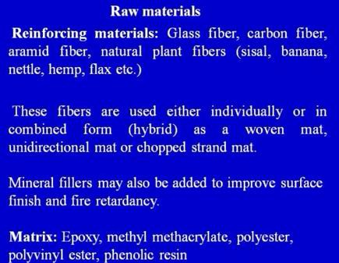
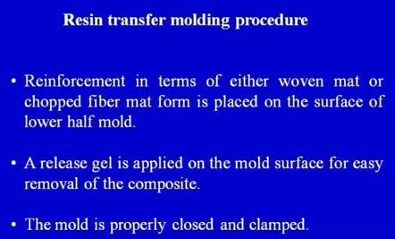
Assist.Prof.Dr. Dhia ahmed

Slide 12
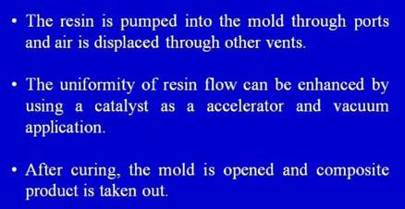
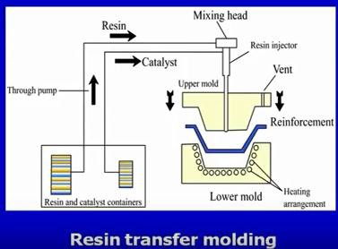
Assist.Prof.Dr. Dhia ahmed

Slide 13
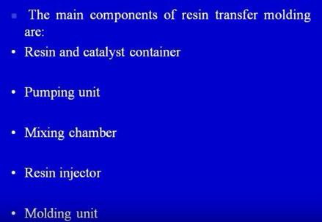
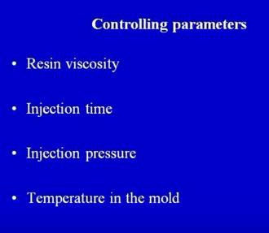
Assist.Prof.Dr. Dhia ahmed

Slide 14
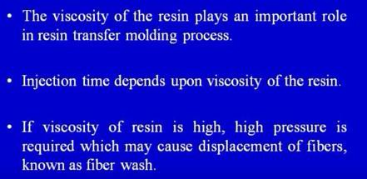
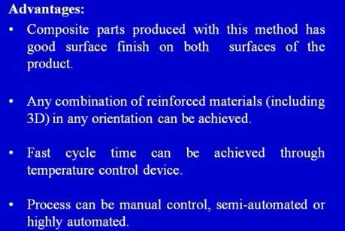
Assist.Prof.Dr. Dhia ahmed

